Slide 1
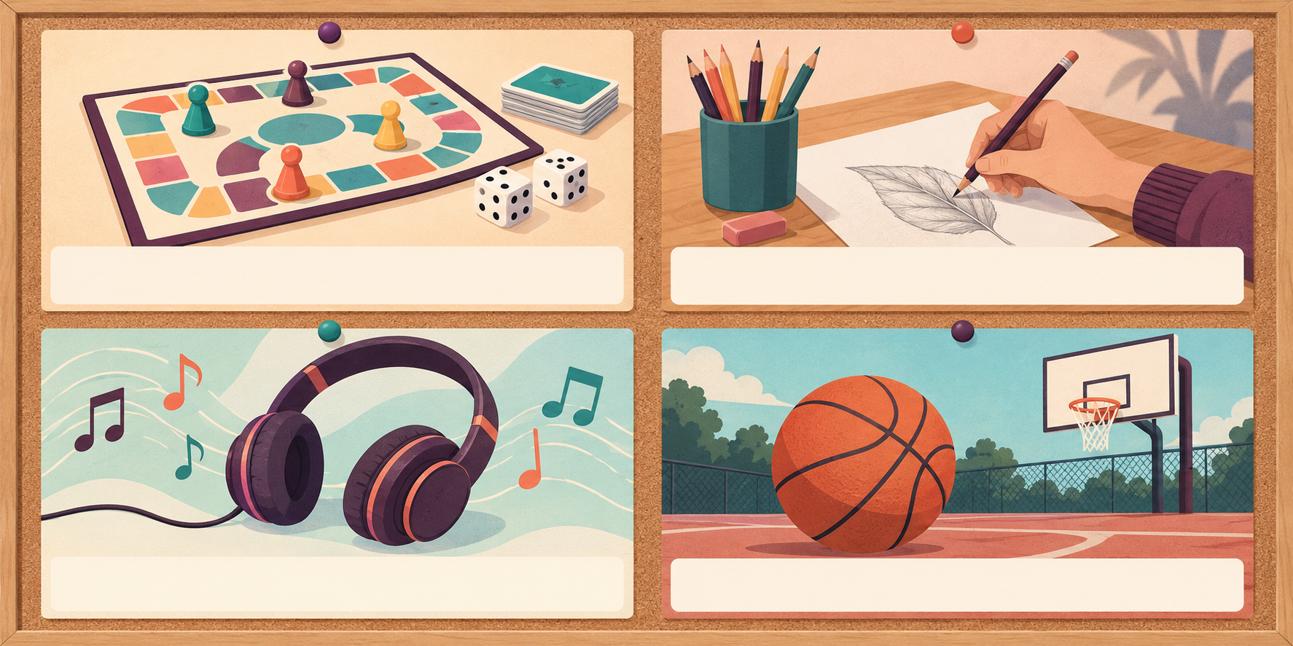
Hvad har du lyst til?
Brætspil
Tegning
Musik
Basketball
Har du lyst til at …? Spurðu félaga og hlustaðu á svarið.
Danska í samskiptum · 8. bekkur · 7. kafli · Efter skole · 1
Notes:
Nemendur prófa áður en orðabankinn er skoðaður. Hvor skráir eitt sem félaginn vill og eina spurningu sem þarf að spyrja áður en tími er ákveðinn.

Slide 2
En invitation
B1-C03-A01 / A02
Første forslag → Aftalen
Dag · Tid · Sted
Danska í samskiptum · 8. bekkur · 7. kafli · Efter skole · 2
Notes:
Haldið handritinu földu. A01: getur Liv þegið fyrsta boðið? Síðan dagur, tími og staður. A02: hvaða orð sýna að Liv kemst ekki þegar spilið byrjar? Greinið á milli þess að vilja og að komast.

Slide 3
To opslag
Skal man tage et spil med?
Hvilken aktivitet varer til klokken halv seks?
En elev kan først komme fredag klokken 16.30. Skriv et spørgsmål.
Danska í samskiptum · 8. bekkur · 7. kafli · Efter skole · 3
Notes:
Auglýsingarnar eru í bókinni. Þær segja ekki hvort koma megi seinna, svo nemendur spyrja, t.d. *Må jeg gerne komme klokken halv fem?*

Slide 4
Kan og vil
Danska | Merking hér
Jeg kan spille guitar. | Kunnátta
Jeg kan komme klokken fire. | Að komast
Jeg vil gerne være med. | Löngun
Prófaðu nýtt dæmi með kan komme.
Danska í samskiptum · 8. bekkur · 7. kafli · Efter skole · 4
Notes:
Kunnátta annars vegar, að komast hins vegar. Æfið *kan komme* án -r.

Slide 5
Et venligt nej
Det kan jeg ikke i dag.
Hvad med fredag?
Passer det dig?
Danska í samskiptum · 8. bekkur · 7. kafli · Efter skole · 5
Notes:
Í samtali Liv og Sama sýnir Sami áhuga og leggur til annan dag. Síðan B1-C03-A03: fyrst samþykkja nemendur, svo segja þeir kurteislega nei og leggja til annan kost.

Slide 6
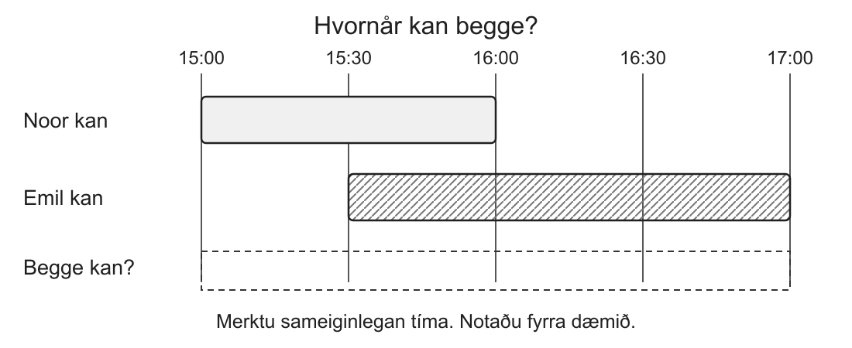
Hvornår kan begge?
Hvornår kan begge?
Danska í samskiptum · 8. bekkur · 7. kafli · Efter skole · 6
Notes:
Sýnið fyrst tímalínuna og safnið svörum: báðir eru lausir 15:30–16:00. Segið svo frá breytingunni: Emil kan først komme klokken 15:45. Sameiginlegi tíminn verður 15:45–16:00, of stuttur fyrir 20 mínútna spil og 10 mínútna göngu.

Slide 7
En plads på holdet
»Det er ikke det. Jeg har lyst til at tegne.«
Hvad vil Alex?
Skriv en ny slutning i tre sætninger.
Danska í samskiptum · 8. bekkur · 7. kafli · Efter skole · 7
Notes:
Lesið alla söguna í bókinni. *Du behøver ikke være god* svarar ekki Alex: hann vill teikna, ekki spila. Nýi endirinn byrjar við spurningu Liv: *Vil du tegne en ny?* Alex má segja já, nei eða leggja til annað. Síðan B1-C03-A06.

Slide 8
Et bibliotek i virkeligheden
MakerMonday, Gellerup Bibliotek, 12. maj 2025, 15.30–17.30
Unge og voksne · Gratis · Ingen tilmelding
Hvaða þrjú atriði þarftu að athuga áður en þú ferð á svona viðburð?
Danska í samskiptum · 8. bekkur · 7. kafli · Efter skole · 8
Notes:
Raunveruleg dagskrá Aarhus Bibliotekerne frá maí 2025; heimildin er í bókinni. Dæmi um atriði: dagur og tími, hvort þarf að skrá sig, fyrir hverja viðburðurinn er og hvað hann kostar.

Slide 9
Find noget, I begge kan
Hvad vil du? Hvornår kan du?
Dag · Sted · Starttid · Sluttid · Aktivitet
Danska í samskiptum · 8. bekkur · 7. kafli · Efter skole · 9
Notes:
Einkaspjöldin og tilkynningin eru í kennaraleiðbeiningum. Metið hvort báðir samþykkja; fleiri en ein lausn er gild. Síðan segir hver nemandi þriðja nemanda frá niðurstöðunni og svarar *Hvorfor vælger I det?*

Slide 10
Fotoklubben
B1-C03-A05
Hlustaðu. Finnið lausn. Skrifaðu nýtt boð.
Veit ég bæði hvað félaginn vill og hvenær hann kemst?
Danska í samskiptum · 8. bekkur · 7. kafli · Efter skole · 10
Notes:
Handritið og nýju spjöldin eru í kennaraleiðbeiningum. Safnið boði frá hverjum nemanda. Boð og lokatímar koma aftur í 11. kafla.

